Slide 1
4. Creación de imágenes

Slide 2
4. Creación de imágenes
Arquitectura de imágenes
Crear la primera imagen
Que es Dockerfile
Instrucciones en Dockerfile
Subir y descargar imágenes en DockerHub
Caché en Docker
Buenas prácticas

Slide 3
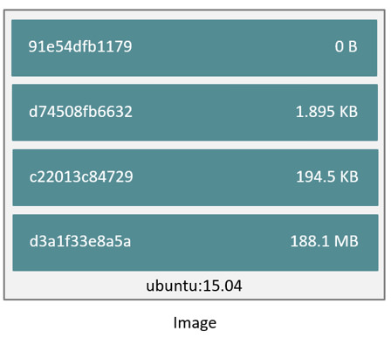
4.1 Arquitectura de imágenes
Imágenes
Fuente :https://docs.docker.com/storage/storagedriver/images/container-layers.jpg

Slide 4
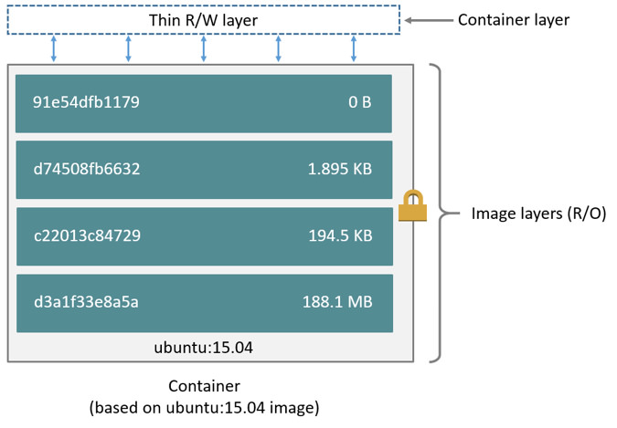
4.1 Arquitectura de imágenes
Imágenes
Fuente :https://docs.docker.com/storage/storagedriver/images/container-layers.jpg

Slide 5
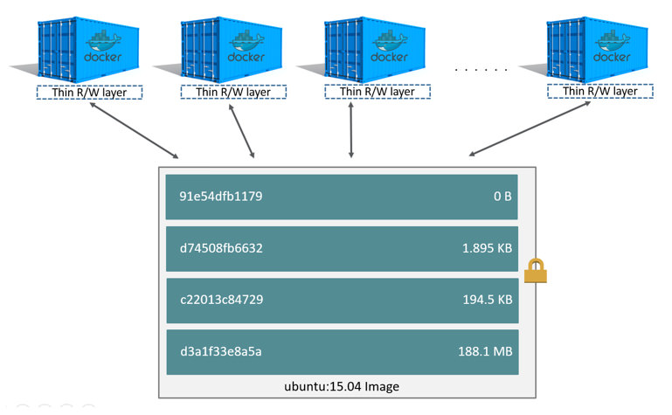
4.1 Arquitectura de imágenes
Imágenes
Fuente :https://docs.docker.com/storage/storagedriver/images/container-layers.jpg

Slide 6
4. Creación de imágenes
Arquitectura de imágenes
Crear la primera imagen
Que es Dockerfile
Instrucciones en Dockerfile
Subir y descargar imágenes en DockerHub
Caché en Docker
Buenas prácticas

Slide 7
4.2 Crear la primera imagen
>docker image build [–t <tag>] <contexto>
Directorio_Raiz
Carpetas y ficheros
Dockerfile
.dockerignore

Slide 8
4. Creación de imágenes
Arquitectura de imágenes
Crear la primera imagen
Que es Dockerfile
Instrucciones en Dockerfile
Subir y descargar imágenes en DockerHub
Caché en Docker
Buenas prácticas

Slide 9
4.3 ¿Qué es Dockerfile?
Fichero de texto
Instrucciones para crear imágenes
Imagen base
Comandos para ejecutar en la imagen
Archivos para incluir en la imagen de carpeta de proyecto
Dependencias y/o programas
Puertos abiertos
Comando para ejecutar cuando se inicia la imagen

Slide 10
4.1 ¿Qué es Dockerfile?
Ejemplo 1
Dockerfile
>docker image build --tag holamundodocker .
#Establecemos imagen base
FROM ubuntu:18.04
#Comando para indicar al contenedor que comando #ejecutar cuando arranque ENTRYPOINT
echo "Hola Mundo desde imagen de Docker"

Slide 11
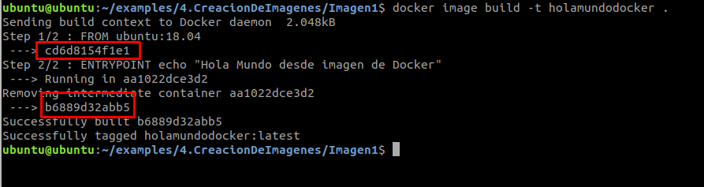
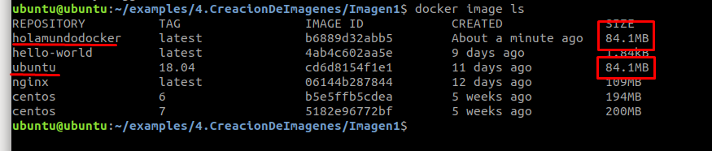
4.1 ¿Qué es Dockerfile?
Se asignan ids para cada capa y el último será el id de la imagen

Slide 12
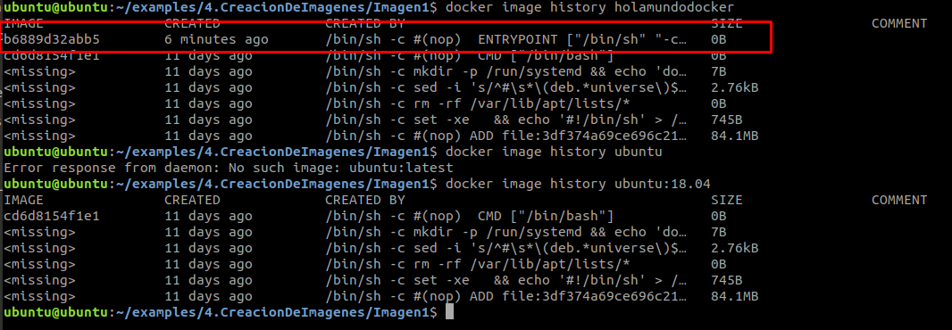
4.1 ¿Qué es Dockerfile?
Comando history de “docker image” nos muestra las capas de las que esta compuesta una imagen
Notes:
Si ejecutamos comando history de las imágenes podemos ver con cuantas capas se ha formado cada imagen, en la de holamundo podemos ver que tiene las mismas que las de Ubuntu más una nueva capa que añadimos con entrypoint

Slide 13
4. Creación de imágenes
Arquitectura de imágenes
Crear la primera imagen
Que es Dockerfile
Instrucciones en Dockerfile
Subir y descargar imágenes en DockerHub
Caché en Docker
Buenas prácticas

Slide 14
4.4 Instrucciones en Dockerfile
Instrucciones
FROM,
CMD,
ENTRYPOINT,
ADD,
COPY,
VOLUME,
WORKDIR,
USER,
https://docs.docker.com/develop/develop-images/dockerfile_best-practices/#dockerfile-instructions
LABEL,
STOPSIGNAL,
ARG,
ENV,
RUN,
ONBUILD,
EXPOSE

Slide 15
4.4 Instrucciones en Dockerfile
Ejemplos
FROM ubuntu:18.04
RUN apt-get update -y
COPY . /app
WORKDIR /app
ENTRYPOINT ["python"]
CMD ["app.py"]
FROM ubuntu:18.04
RUN apt-get update -y
COPY . /app
CMD python app/app.py

Slide 16
4.4 Instrucciones en Dockerfile
RUN: ejecutará los comandos en una nueva capa en la parte superior de la imagen actual y confirmará los resultados
CMD: especifica el comando a ejecutar cuando se inicia un contenedor
ENTRYPOINT
Notes:
RUN: La instrucción RUN ejecutará los comandos en una nueva capa en la parte superior de la imagen actual y confirmará los resultados. La imagen comprometida resultante se usará para el siguiente paso en el archivo Docker. Dividir declaraciones RUN largas o complejas en múltiples líneas separadas con barras diagonales inversas para que su archivo Dockerfile sea más legible, comprensible y fácil de mantener.
CMD La instrucción CMD especifica el comando a ejecutar cuando se inicia un contenedor. Es similar a la instrucción RUN, pero en lugar de ejecutarse el comando cuando se está construyendo el contenedor, se especificará el comando a ejecutar cuando se inicia el contenedor, al igual que la especificación de un comando para ejecutar al iniciar un contenedor con el comando “docker run”. Por último, es importante entender que podemos anular la instrucción CMD usando el comando “docker run”. Si especificamos un CMD en nuestro Dockerfile y uno en la línea de comando del comando “docker run”, la línea de comandos anulará la instrucción CMD del Dockerfile.
ENTRYPOINT: En estrecha relación con la instrucción CMD, y que puede crear confusión con el mismo. Entonces vamos a ver cuál es la diferencia entre los dos y porque necesitamos a ambos para poder anular la instrucción CMD en la línea de comando de “docker run”. A veces, esto no es suficiente cuando queremos que un contenedor se comporte de una determinada manera. La instrucción ENTRYPOINT, ofrece un comando que no se anulará con la misma facilidad. Sin embargo, cualquier argumento que especifique en la línea de comandos del comando “docker run” serán pasados como argumentos para el comando especificado en el ENTRYPOINT o punto de entrada. Vamos a ver un ejemplo de una instrucción ENTRYPOINT.

Slide 17
4.4 Instrucciones en Dockerfile
LABEL
LABEL <key>=<value>
LABEL multi.label1="value1" multi.label2="value2" other="value3"
LABEL multi.label1="value1" \
multi.label2="value2" \
other="value3"
Notes:
La instrucción LABEL agrega metadatos a una imagen. LABEL es un par clave-valor. Para incluir espacios dentro de un valor LABEL, se usan comillas y barras invertidas como lo haría en el análisis de línea de comandos
Una imagen puede tener más de una etiqueta. Puede especificar múltiples etiquetas en una sola línea. Se pueden especificar varias etiquetas en una sola instrucción, en una de las siguientes dos formas:
Las etiquetas incluidas en las imágenes base o principales (imágenes en la línea FROM) son heredadas por su imagen. Si ya existe una etiqueta pero con un valor diferente, el valor aplicado más recientemente anula cualquier valor previamente establecido.

Slide 18
4.4 Instrucciones en Dockerfile
WORKDIR
Podemos reemplazar el directorio de trabajo en tiempo de ejecución con el parámetro -w, por ejemplo:
WORKDIR /opt/webapp/db
CMD ["mkdir dir1"]
WORKDIR /opt/webapp
CMD ["mkdir dir2"]
$ docker run –ti –w /var/log ubuntu
>pwd /var/log
Notes:
WORKDIR: La instrucción WORKDIR ofrece una manera de establecer el directorio de trabajo para el contenedor y para la instrucción ENTRYPOINT y / o CMD para que sea ejecutado cuando un contenedor se inicia desde la imagen. Podemos utilizarlo para establecer el directorio de trabajo para una serie de instrucciones o para el contenedor final. Por ejemplo, para establecer el directorio de trabajo para una instrucción específica podría ser:
Aquí hemos cambiado al directorio de trabajo /opt/webapp/db y hemos ejecutado bundle install y luego cambiamos el directorio de trabajo a /opt/webapp antes de especificar nuestra instrucción ENTRYPOINT de rackup.
Podemos reemplazar el directorio de trabajo en tiempo de ejecución con el parámetro -w, por ejemplo:
$ docker run –ti –w /var/log ubuntu pwd /var/log
Esto configurará el directorio de trabajo por defecto del contenedor a /var/log

Slide 19
4.4 Instrucciones en Dockerfile
ENV
ADD
ENV MY_PATH /home/mypath
ENV MY_PATH=/home/mypath FLAG=”FLAG1”
ADD fichero.txt /opt/$MYPATH/fichero.txt
ADD fichero.tar.gz /opt/$MYPATH/
Notes:
La instrucción ENV es usada para configurar variables de entorno durante el proceso de construcción de la imagen. Por ejemplo:
Estas nuevas variables de entorno, podrán ser usadas por cualquier instrucción RUN posterior.
Podemos especificar varias variables de entorno con una sóla instrucción ENV, como por ejemplo:
La instrucción ADD La instrucción ADD agrega archivos y directorios de nuestro entorno de compilación en nuestra imagen; por ejemplo, al instalar una aplicación. La instrucción ADD especifica un origen y un destino para los archivos
Por último, la instrucción ADD tiene algo de especial para el manejo de archivos tar locales. Si un archivo tar (tipos de archivo válidos son gzip, bzip2, xz) se especifica como el archivo de origen, entonces Docker automáticamente lo descomprimirá:
COPY La instrucción COPY está estrechamente relacionado con la instrucción ADD. La diferencia clave es que la instrucción COPY está pensado para la copia de archivos locales del entorno de construcción y no tiene ninguna capacidad de extracción o de descompresión de archivos.

Slide 20
4.4 Instrucciones en Dockerfile
COPY
EXPOSE
COPY desarrollo/ /etc/desa/
EXPOSE 8080
EXPOSE 8080/UDP
docker run -p 8080:80/tcp -p 8080:80/udp ...
Notes:
COPY La instrucción COPY está estrechamente relacionado con la instrucción ADD. La diferencia clave es que la instrucción COPY está pensado para la copia de archivos locales del entorno de construcción y no tiene ninguna capacidad de extracción o de descompresión de archivos.
El origen de los archivos debe ser la ruta a un archivo o directorio en relación con el entorno de construcción, el directorio de origen local en el que está localizado el fichero Dockerfile. No se puede copiar nada que esté fuera de este directorio, porque el entorno de construcción se carga en el demonio de Docker y la copia se lleva a cabo allí. El destino debe ser una ruta absoluta dentro del contenedor.
Si el origen es un directorio, todo el directorio se copia, incluidos los metadatos del sistema de archivos; si la fuente es cualquier otro tipo de archivo, se copia de forma individual junto con sus metadatos.
La instrucción EXPOSE informa a Docker que el contenedor escucha en los puertos de red especificados en tiempo de ejecución. Puede especificar si el puerto escucha en TCP o UDP, y el valor predeterminado es TCP si el protocolo no está especificado.
La instrucción EXPOSE en realidad no publica el puerto. Funciona como un tipo de documentación entre la persona que crea la imagen y la persona que ejecuta el contenedor, sobre qué puertos están destinados a ser publicados. Para publicar realmente el puerto cuando se ejecuta el contenedor, use el indicador -p en la ventana acoplable para publicar y asignar uno o más puertos, o la bandera -P para publicar todos los puertos expuestos y asignarlos a puertos de orden superior.
Por defecto, EXPOSE asume TCP. También puedes especificar UDP:
Independientemente de la configuración de EXPOSE, puede anularlos en tiempo de ejecución utilizando el indicador -p.

Slide 21
4.4 Instrucciones en Dockerfile
FROM ubuntu:latest
RUN apt-get -y update; \
apt-get -y upgrade; \
apt-get -y install apt-utils \
vim \
htop;
RUN apt-get -y install dstat
CMD ["bash"]

Slide 22
4.4 Instrucciones en Dockerfile
FROM debian
LABEL version="1.0" author="Jose Luis Llorente"
RUN apt-get update && apt-get install -y apache2 && apt-get clean && rm -rf /var/lib/apt/lists/*
ENV APACHE_RUN_USER user
ENV APACHE_RUN_GROUP group
ENV APACHE_LOG_DIR /var/logs/
EXPOSE 80
ADD ["index.html","/var/html/"]
ENTRYPOINT ["/usr/sbin/apache2ctl", "-D", "FOREGROUND"]

Slide 23
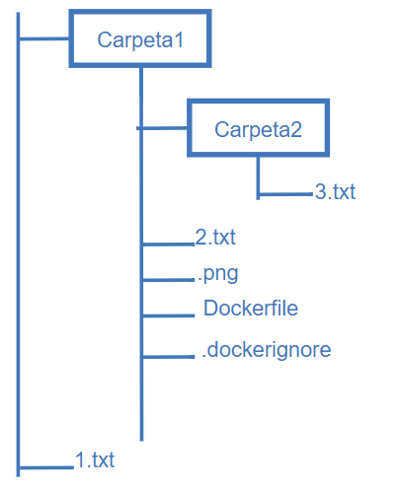
4. Creación de imagenes
Ejercicio 1
Crear una imagen a partir de la imagen de Ubuntu en su versión 18.04
Introducir etiqueta LABEL con tres etiquetas
Copiar carpeta1 a carpeta examples del contenedor pero que no este incluida carpeta2 ni los ficheros png
Copiar fichero 1.txt en examples
Una vez creada la imagen ejecutar contenedor, verificar que no está la carpeta2 ni la imagen y ver contenido de 1.txt

Slide 24
4. Creación de imágenes
Arquitectura de imágenes
Crear la primera imagen
Que es Dockerfile
Instrucciones en Dockerfile
Subir y descargar imágenes en DockerHub
Caché en Docker
Buenas prácticas

Slide 25
4.5 Subir y descargar imágenes en DockerHub
Hay un sistema jerárquico para almacenar imágenes.
Registro
Repositorio
Etiqueta

Slide 26
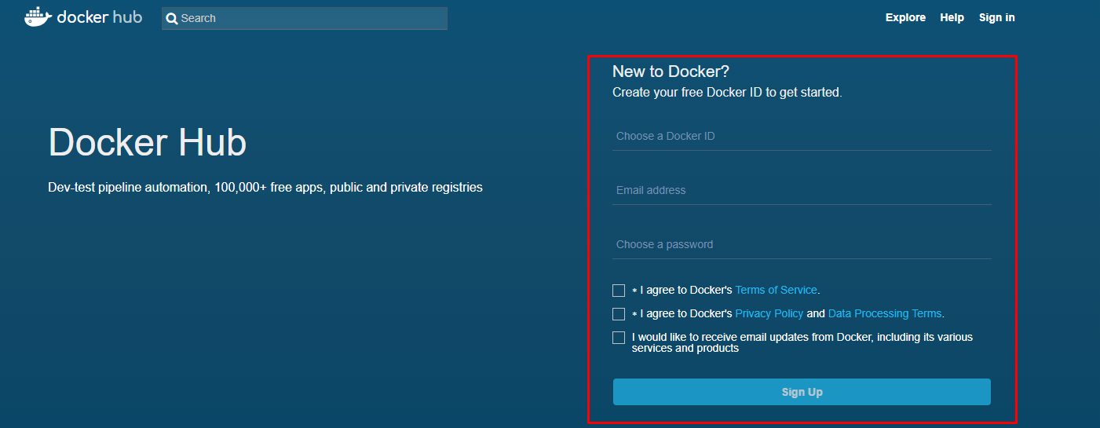
4.6 Caché en Docker
Crear cuenta en https://hub.docker.com/

Slide 27
4.6 Subir y descargar imágenes en DockerHub
Desde línea de comandos
>docker login
>docker push <id_user>/<imagen>[:TAG]
>docker pull <id_user>/<imagen>[:TAG]

Slide 28
4. Creación de imágenes
Arquitectura de imágenes
Crear la primera imagen
Que es Dockerfile
Instrucciones en Dockerfile
Subir y descargar imágenes en DockerHub
Caché en Docker
Buenas prácticas

Slide 29
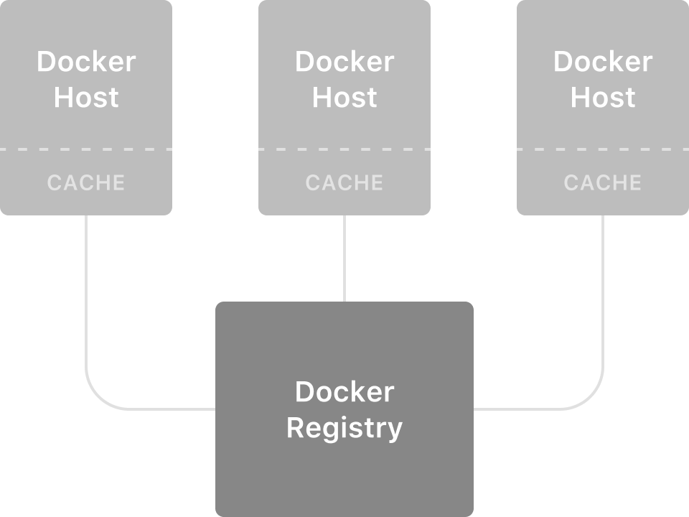
4.6 Caché en Docker
Afecta al pull, push y al build
Fuente: http://static.tumblr.com/mpxyjs6/U54o87rzd/cache-1.png

Slide 30
4.6 Caché en Docker
No siempre se quiere usar la caché
-no-cache

Slide 31
4. Creación de imágenes
Arquitectura de imágenes
Crear la primera imagen
Que es Dockerfile
Instrucciones en Dockerfile
Subir y descargar imágenes en DockerHub
Caché en Docker
Buenas prácticas

Slide 32
4.7 Buenas Prácticas
Minimizar el contenido a lo estrictamente indispensable
Optimizar Instrucciones
No instalar paquetes innecesarios
Ordenar argumentos de varias líneas
Uso de Dockerignore
Un proceso por contenedor
RUN apt-get update
RUN apt-get install -y git
RUN apt-get install -y wget
RUN wget some.tar.gz
RUN tar -xvzf some.tar.gz
RUN \
apt-get update && \
apt-get install -y git \
wget && \ wget some.tar.gz && \
tar -xvzf some.tar.gz
RUN apt-get update && apt-get install -y \
bzr \
cvs \
git \
mercurial \
subversion

